Slide 1

Unit 11
利用MSI块的时序电路设计
李琼
计算学部

Slide 2
11. 用MSI块设计时序电路
计数器芯片（ 74161, 74163, 74160, 7490 ）
寄存器芯片（74194）
74161：模16 ,可预置, 异步清零计数器
74163：模16 ,可预置, 同步清零计数器
74160：模10,可预置, 同步清零计数
7490： 二-五-十进制计数器
74194：4-bit 双向移位寄存器（SI /PI, PO）
Notes:
7490的清零控制端为异步 （ R1R2=00时）

Slide 3
利用74161设计
模10计数器（反馈归零法、置数归零法）
模256同步加法计数器
利用74163
设计模10计数器
和74138设计8-节拍生成器
利用74160设计
模60计数器
利用7490设计
8421-BCD 码模10计数器
模-6 二进制计数器
模-8 计数器
模-45 计数器
5421-BCD 码计数器
模1000 计数器
设计 7-节拍发生器
利用T1193（模16可逆计数器芯片）和 T1085（4-bit 数码比较器）设计模10 计数器.

Slide 4
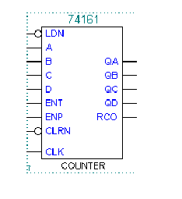
用计数器芯片设计时序电路
1. 计数器芯片——74161、74163、74160、7490
（1） 74161——模16 ,可预置, 异步清零计数器
CLK CLRN LDN ENT ENP 功能
× 0 × × × Clear
1 0 × × Load
× 1 1 0 1 Hold
× 1 1 1 0 Hold
1 1 1 1 模16 计数, RCO=1 if Q_{D}Q_{C}Q_{B}Q_{A} =1111
Notes:
提问： CLRN和LDN的优先级谁更高？ LDN是异步操作吗？

Slide 5
利用74161设计
模10计数器（反馈归零法、置数归零法）
模256同步加法计数器
利用74163
设计模10计数器
和74138设计8-节拍生成器
利用74160设计
模60计数器
利用7490设计
8421-BCD 码模10计数器
模-6 二进制计数器
模-8 计数器
模-45 计数器
5421-BCD 码计数器
模1000 计数器
设计 7-节拍发生器
利用T1193（模16可逆计数器芯片）和 T1085（4-bit 数码比较器）设计模10 计数器.

Slide 6
模10 计数器
If Q_{D}Q_{C}Q_{B}Q_{A}＝1010，Then CLRN＝0
① 反馈归零法
Q_{A} Q_{B} Q_{C} Q_{D}
CLRN
LDN
ENT ENP A B C D
CP
“1”
“1”
Q_{D}Q_{C}Q_{B}Q_{A}
0000
0001
0010
0011
0100
1010
1001
1000
0111
0110
0101

Slide 7
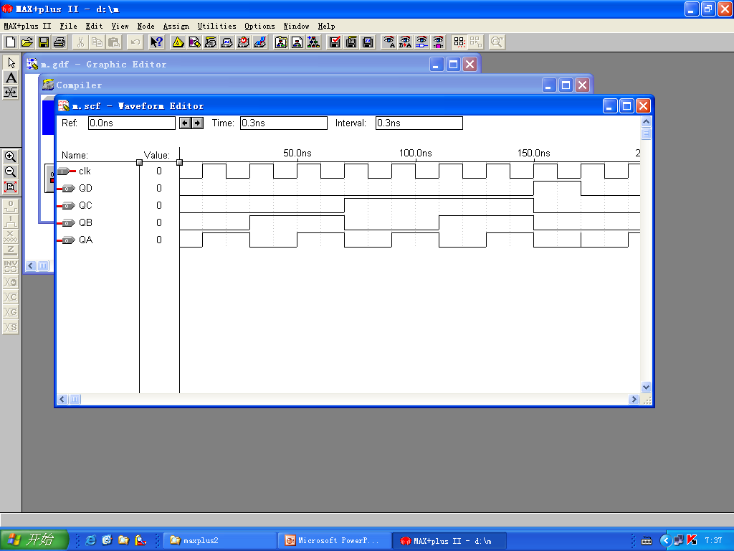
1000
Notes:
状态变为 1001后异步清零，使得QA上出现一个毛刺

Slide 8
用计数器芯片设计时序电路
If Q_{D}Q_{C}Q_{B}Q_{A}＝1001，Then LDN＝0
② 置数归零法
Q_{A} Q_{B} Q_{C} Q_{D}
CLRN
LDN
ENT ENP A B C D
CP
“1”
“1”
0
0
0 0
Notes:
要点：
1. 利用异步清零端，用“反馈归零法”的触发条件是当且状态为n；
2. 利用同步LOAD端，用“置数归零法”的触发条件是当且状态为n-1；

Slide 9
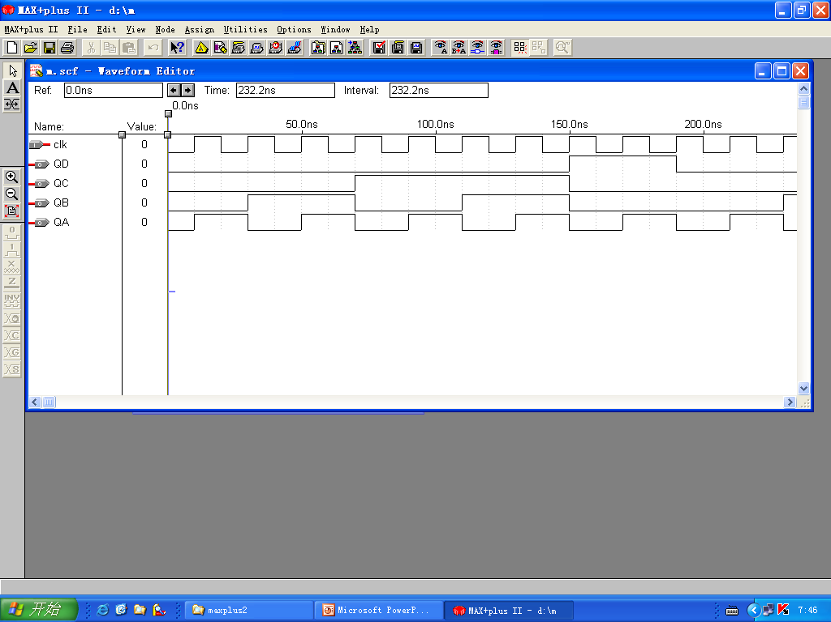
1001

Slide 10
用计数器芯片设计时序电路
1
1
1 0
Q_{A} Q_{B} Q_{C} Q_{D}
LDN
A B C D
D₀
D₁
D₂
D₃
A₁
CP
A₀
Q
4-to-1 MUX
0
0
0 0
Notes:
用4-1MUX来设置数据。
当 Q_DCBA=1001 时，MUX的控制为11，Q=D3,=0； 则LDN为低，有效，载入DCBA=0000

Slide 11
用计数器芯片设计时序电路
Q_{A} Q_{B} Q_{C} Q_{D}
LDN
A B C D
A₁
A₀
CP
D₀
D₁
D₂
D₃
2-4 Decoder
0
0
0 0
Notes:
用2-4译码器来设置0值
当 Q_DCBA=1001 时，2-4译码器的控制端为11，D3=0； 则LDN为低，有效，载入DCBA=0000
据

Slide 12
利用74161设计
模10计数器（反馈归零法、置数归零法）
模256同步加法计数器
利用74163
设计模10计数器
和74138设计8-节拍生成器
利用74160设计
模60计数器
利用7490设计
8421-BCD 码模10计数器
模-6 二进制计数器
模-8 计数器
模-45 计数器
5421-BCD 码计数器
模1000 计数器
设计 7-节拍发生器
利用T1193（模16可逆计数器芯片）和 T1085（4-bit 数码比较器）设计模10 计数器.

Slide 13
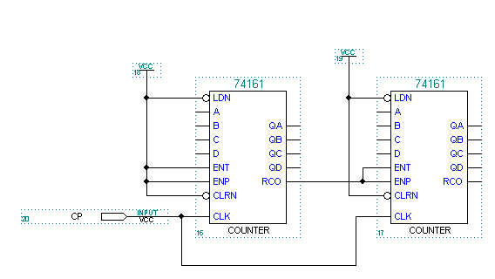
模256 同步加法计数器
16×16

Slide 14
利用74161设计
模10计数器（反馈归零法、置数归零法）
模256同步加法计数器
利用74163
设计模10计数器
和74138设计8-节拍生成器
利用74160设计
模60计数器
利用7490设计
8421-BCD 码模10计数器
模-6 二进制计数器
模-8 计数器
模-45 计数器
5421-BCD 码计数器
模1000 计数器
设计 7-节拍发生器
利用T1193（模16可逆计数器芯片）和 T1085（4-bit 数码比较器）设计模10 计数器.

Slide 15
(2) 74163——模16 ,可预置, 同步清零计数器
模10 计数器
Q_{A} Q_{B} Q_{C} Q_{D}
CLRN
A B C D
CP
If Q_{D}Q_{C}Q_{B}Q_{A} ＝1001, then CLRN＝0, When CP , Q_{D}Q_{C}Q_{B}Q_{A} ＝0000

Slide 16
利用74161设计
模10计数器（反馈归零法、置数归零法）
模256同步加法计数器
利用74163
设计模10计数器
和74138设计8-节拍生成器
利用74160设计
模60计数器
利用7490设计
8421-BCD 码模10计数器
模-6 二进制计数器
模-8 计数器
模-45 计数器
5421-BCD 码计数器
模1000 计数器
设计 7-节拍发生器
利用T1193（模16可逆计数器芯片）和 T1085（4-bit 数码比较器）设计模10 计数器.

Slide 17
用计数器芯片设计时序电路
应用——8-节拍生成器

Slide 18
利用74161设计
模10计数器（反馈归零法、置数归零法）
模256同步加法计数器
利用74163
设计模10计数器
和74138设计8-节拍生成器
利用74160设计
模60计数器
利用7490设计
8421-BCD 码模10计数器
模-6 二进制计数器
模-8 计数器
模-45 计数器
5421-BCD 码计数器
模1000 计数器
设计 7-节拍发生器
利用T1193（模16可逆计数器芯片）和 T1085（4-bit 数码比较器）设计模10 计数器.

Slide 19
（3）74160——模10,可预置, 同步清零计数器
模60 计数器——置数归零法
Low
High
Q_{A} Q_{B}Q_{C} Q_{D}
PRO
LDN
A B C D
Q_{A} Q_{B}Q_{C} Q_{D}
BNT PRO
BNP LDN
A B C D
CP
0 0 0 0
0 0 0 0
Notes:
地位=9，高位=5的时候，LDN有效， LDN的与非门有三个输入，分别对应 高位=0101， 低位=1001（低位的PRO=1）

Slide 20
利用74161设计
模10计数器（反馈归零法、置数归零法）
模256同步加法计数器
利用74163
设计模10计数器
和74138设计8-节拍生成器
利用74160设计
模60计数器
利用7490设计
8421-BCD 码模10计数器
模-6 二进制计数器
模-8 计数器
模-45 计数器
5421-BCD 码计数器
模1000 计数器
设计 7-节拍发生器
利用T1193（模16可逆计数器芯片）和 T1085（4-bit 数码比较器）设计模10 计数器.

Slide 21
(4) 7490 ——二-五-十进制计数器
Q₀ Q₁ Q₂ Q₃
CP_{A}
M₁ ＝2
M₂ ＝5
CP_{B}
S₉ (1) S₉ (2) R₀ (1) R₀ (2)
CP R₀ (1) R₀ (2) S₉ (1) S₉ (2) Q₃ Q₂ Q₁ Q₀
× 1 1 0 × 0 0 0 0
× 1 1 × 0 0 0 0 0
× × × 1 1 1 0 0 1
× 0 × 0 计数
0 × 0 × 计数
0 × × 0 计数
× 0 0 × 计数
S的优先
级较高
Notes:
提问：R, S是同步or异步控制？

Slide 22
Q₀ Q₁ Q₂ Q₃
CP_{A}
M₁ ＝2
M₂ ＝5
CP_{B}
S₉ (1) S₉ (2) R₀ (1) R₀ (2)
Reset （0, asynchronous）: R₀ (1) R₀ (2)＝1； S₉ (1) S₉ (2)＝0
Set （ 9, asynchronous）: S₉ (1) S₉ (2)＝1
计数：R₀ (1) R₀ (2)＝0 ; S₉ (1) S₉ (2)＝0
CP_{A} ， Q₀: M₁计数
CP_{B} ， Q₃Q₂Q₁: M₂ 计数
0
1
000
001
010
100
011

Slide 23
利用74161设计
模10计数器（反馈归零法、置数归零法）
模256同步加法计数器
利用74163
设计模10计数器
和74138设计8-节拍生成器
利用74160设计
模60计数器
利用7490设计
8421-BCD 码模10计数器
模-6 二进制计数器
模-8 计数器
模-45 计数器
5421-BCD 码计数器
模1000 计数器
设计 7-节拍发生器
利用T1193（模16可逆计数器芯片）和 T1085（4-bit 数码比较器）设计模10 计数器.

Slide 24
应用： ① 8421-BCD 码模10计数器
1
2
4
8
Q₀ Q₁ Q₂ Q₃
CP_{A}
M₁ ＝2
M₂ ＝5
CP_{B}
S₉ (1) S₉ (2) R₀ (1) R₀ (2)

Slide 25
利用74161设计
模10计数器（反馈归零法、置数归零法）
模256同步加法计数器
利用74163
设计模10计数器
和74138设计8-节拍生成器
利用74160设计
模60计数器
利用7490设计
8421-BCD 码模10计数器
模-6 二进制计数器
模-8 计数器
模-45 计数器
5421-BCD 码计数器
模1000 计数器
设计 7-节拍发生器
利用T1193（模16可逆计数器芯片）和 T1085（4-bit 数码比较器）设计模10 计数器.

Slide 26
② 模-6 二进制计数器
Q₀ Q₁ Q₂ Q₃
CP_{A}
M₁ ＝2
M₂ ＝5
CP_{B}
S₉ (1) S₉ (2) R₀ (1) R₀ (2)
Q₂Q₁Q₀
000
001
010
101
100
011

Slide 27
1 2 3 4 5 6
CP₁
Q₀ （ CP_{B} ）
Q₁
Q₂
R₀ (1)
R₀ (2)
000
001 010 011 100 101 110

Slide 28
利用74161设计
模10计数器（反馈归零法、置数归零法）
模256同步加法计数器
利用74163
设计模10计数器
和74138设计8-节拍生成器
利用74160设计
模60计数器
利用7490设计
8421-BCD 码模10计数器
模-6 二进制计数器
模-8 计数器
模-45 计数器
5421-BCD 码计数器
模1000 计数器
设计 7-节拍发生器
利用T1193（模16可逆计数器芯片）和 T1085（4-bit 数码比较器）设计模10 计数器.

Slide 29
③ 模-8 计数器
Q₀ Q₁ Q₂ Q₃
CP_{A}
M₁ ＝2
M₂ ＝5
CP_{B}
S₉ (1) S₉ (2) R₀ (1) R₀ (2)
Q₂Q₁Q₀
000
001
010
011
111
110
101
100

Slide 30
1 2 3 4 5 6 7 8
CP₁
Q₀ （ CP_{B} ）
Q₁
Q₂
000
Q₃

Slide 31
利用74161设计
模10计数器（反馈归零法、置数归零法）
模256同步加法计数器
利用74163
设计模10计数器
和74138设计8-节拍生成器
利用74160设计
模60计数器
利用7490设计
8421-BCD 码模10计数器
模-6 二进制计数器
模-8 计数器
模-45 计数器
5421-BCD 码计数器
模1000 计数器
设计 7-节拍发生器
利用T1193（模16可逆计数器芯片）和 T1085（4-bit 数码比较器）设计模10 计数器.

Slide 32
④ 模-45 计数器
分析：
2 个芯片
低位芯片输出 =1001，高位芯片计数器加1；
高位芯片输出 Q₂Q₁Q₀ =100， 低芯片输出 =0101， 所有芯片清除.

Slide 33
低位芯片输出 =1001，高位芯片计数器加1；
高位芯片输出 Q₂Q₁Q₀ =100， 低芯片输出 =0101， 所有芯片清除.
方案1：
Q₀ Q₁ Q₂ Q₃
Q₀ Q₁ Q₂ Q₃
CP
CP_{A}
CP_{A}
十位
个位
CP_{B}
CP_{B}
S₉ (1) S₉ (2) R₀ (1) R₀ (2)
S₉ (1) S₉ (2) R₀ (1) R₀ (2)
Notes:
Q3 从1→0, 即各位输出从1001→0000时，十位芯片计数加一
清零信号的条件： 十位为4，个位为5， 给Ｒ１，Ｒ２的输入相同

Slide 34
方案 2：
Q₀ Q₁ Q₂ Q₃
Q₀ Q₁ Q₂ Q₃
CP
CP_{A}
CP_{A}
十位
个位
CP_{B}
CP_{B}
S₉ (1) S₉ (2) R₀ (1) R₀ (2)
S₉ (1) S₉ (2) R₀ (1) R₀ (2)
Notes:
Q3 从1→0, 即各位输出从1001→0000时，十位芯片计数加一
清零信号的条件： 十位为4，个位为5，Ｒ２的输入为十位芯片为４，Ｒ１的输入为个位芯片为５

Slide 35
利用74161设计
模10计数器（反馈归零法、置数归零法）
模256同步加法计数器
利用74163
设计模10计数器
和74138设计8-节拍生成器
利用74160设计
模60计数器
利用7490设计
8421-BCD 码模10计数器
模-6 二进制计数器
模-8 计数器
模-45 计数器
5421-BCD 码计数器
模1000 计数器
设计 7-节拍发生器
利用T1193（模16可逆计数器芯片）和 T1085（4-bit 数码比较器）设计模10 计数器.

Slide 36
⑤ 5421-BCD 码计数器
５
１ ２ ４
0 | 0000
1 | 0001
2 | 0010
3 | 0011
4 | 0100
5 | 1000
6 | 1001
7 | 1010
8 | 1011
9 | 1100
Q₀ Q₁ Q₂ Q₃
CP_{A}
M₁ ＝2
M₂ ＝5
CP
S₉ (1) S₉ (2) R₀ (1) R₀ (2)
CP₁
1 2 3 4 5 6 7 8 9 10
Q₁
Q₂
Q₃
Q₀
0001
0010
0011
0100
1000
1001
1010
1011
1100
0000

Slide 37
利用74161设计
模10计数器（反馈归零法、置数归零法）
模256同步加法计数器
利用74163
设计模10计数器
和74138设计8-节拍生成器
利用74160设计
模60计数器
利用7490设计
8421-BCD 码模10计数器
模-6 二进制计数器
模-8 计数器
模-45 计数器
5421-BCD 码计数器
模1000 计数器
设计 7-节拍发生器
利用T1193（模16可逆计数器芯片）和 T1085（4-bit 数码比较器）设计模10 计数器.

Slide 38
用计数器芯片设计时序电路
⑥ 模1000 计数器
1 2 4 8
10 20 40 80
100 200 400 800
Q₀ Q₁ Q₂ Q₃
Q₀ Q₁ Q₂ Q₃
Q₀ Q₁ Q₂ Q₃
CP
CP_{A}
CP_{A}
CP_{A}
CP_{B}
CP_{B}
CP_{B}
S₉ (1) S₉ (2) R₀ (1) R₀ (2)
S₉ (1) S₉ (2) R₀ (1) R₀ (2)
S₉ (1) S₉ (2) R₀ (1) R₀ (2)
0 0 0 0
0 0 0 0
0 0 0 0

Slide 39
利用74161设计
模10计数器（反馈归零法、置数归零法）
模256同步加法计数器
利用74163
设计模10计数器
和74138设计8-节拍生成器
利用74160设计
模60计数器
利用7490设计
8421-BCD 码模10计数器
模-6 二进制计数器
模-8 计数器
模-45 计数器
5421-BCD 码计数器
模1000 计数器
设计 7-节拍发生器
利用T1193（模16可逆计数器芯片）和 T1085（4-bit 数码比较器）设计模10 计数器.

Slide 40
⑦ 设计如图所示 7-节拍发生器
CP
1 2 3 4 5 6 7
T₁
T₂
T₃
T₄
T₅
T₆
T₇

Slide 41
模-7 二进制计数器
Q₀ Q₁ Q₂ Q₃
CP_{A}
M₁ ＝2
M₂ ＝5
CP_{B}
S₉ (1) S₉ (2) R₀ (1) R₀ (2)
1 2 3 4 5 6 7
CP₁
Q₀
Q₁
Q₂
000
R₀ (1) R₀ (2)

Slide 42
Q₂ Q₁ Q₀ T₁ T₂ T₃ T₄ T₅ T₆ T₇
0 0 0 1 0 0 0 0 0 0
0 0 1 0 1 0 0 0 0 0
0 1 0 0 0 1 0 0 0 0
0 1 1 0 0 0 1 0 0 0
1 0 0 0 0 0 0 1 0 0
1 0 1 0 0 0 0 0 1 0
1 1 0 0 0 0 0 0 0 1
0 0 0 1 0 0 0 0 0 0
T₁
T₂
T₇
……..
计数器输出
Q₀
Q₁
Q₂

Slide 43
利用74161设计
模10计数器（反馈归零法、置数归零法）
模256同步加法计数器
利用74163
设计模10计数器
和74138设计8-节拍生成器
利用74160设计
模60计数器
利用7490设计
8421-BCD 码模10计数器
模-6 二进制计数器
模-8 计数器
模-45 计数器
5421-BCD 码计数器
模1000 计数器
设计 7-节拍发生器
利用T1193（模16可逆计数器）和 T1085（4-bit 数码比较器）设计模10 计数器.

Slide 44
例：
设计模10 计数器.
给定: 模16可逆计数器芯片 T1193
4-bit 数码比较器芯片 T1085
模16可逆计数器
功能
Vcc
16
14
13
11
10
9
输入
C_{r} L_{D}
DCBA
CP₊ CP₋
清零 装入 初始数据 加
减
15
12
A O_{B} O_{C}
C_{r}
L_{D}
C D
T1193
B
Q_{B} Q_{A} CP₋CP₊ Q_{C}Q_{D}
1
2
3
4
5
6
7
8
输出
Q_{D}~Q_{A}
O_{B} 、O_{C}
计数器
借位, 进位

Slide 45
用计数器芯片设计时序电路
数据比较器
功能
Vcc
输入
16
15
14
13
12
11
10
9
A₃~A₀ B₃~B₀
A₃ A₂ A₁
B₂
B₁
A₀ B₀
T1085
如果A<B, Q_{A<B}为高；
如果A=B, Q_{A=B}为高；
如果A>B, Q_{A>B}为高.
B₃
1
2
3
4
5
6
7
8
Q_{A<B}
Q_{A=B}
Q_{A>B}
输出
Q_{A>B}Q_{A=B} Q_{A<B}

Slide 46
用计数器芯片设计时序电路
分析：
将 “10”（n）作为 T1085的输入（ A₃~A₀ ）, 其它输入 （ B₃~B₀ ）连接到计数器的当前输出.
如果计数器的输出 Q_{D}Q_{C}Q_{B}Q_{A} = n，
则 T1085的输出 : Q_{A=B}=1, 且对计数器进行清零.

Slide 47
用计数器芯片设计时序电路
Vcc
Vcc
“1”
“0”“0”
“1”
16
15
14
13
12
11
10
9
16
15
14
13
12
11
10
9
A O_{B} O_{C}
A₃ A₂ A₁
C_{r}
L_{D}
C D
B₂
B₁
A₀ B₀
T1193
T1085
B
Q_{B} Q_{A} CP₋CP₊ Q_{C}Q_{D}
B₃
A<B A=B A>B ₋
1
2
3
4
5
6
7
8
1
2
3
4
5
6
7
8
Q_{A>B}Q_{A=B} Q_{A<B}
“1”
cp

Slide 48
应用：
拨动开关
产品分装控制
初始数据
比较器
光电转换
整形放大
计数器
产品分装控制电路

Slide 49
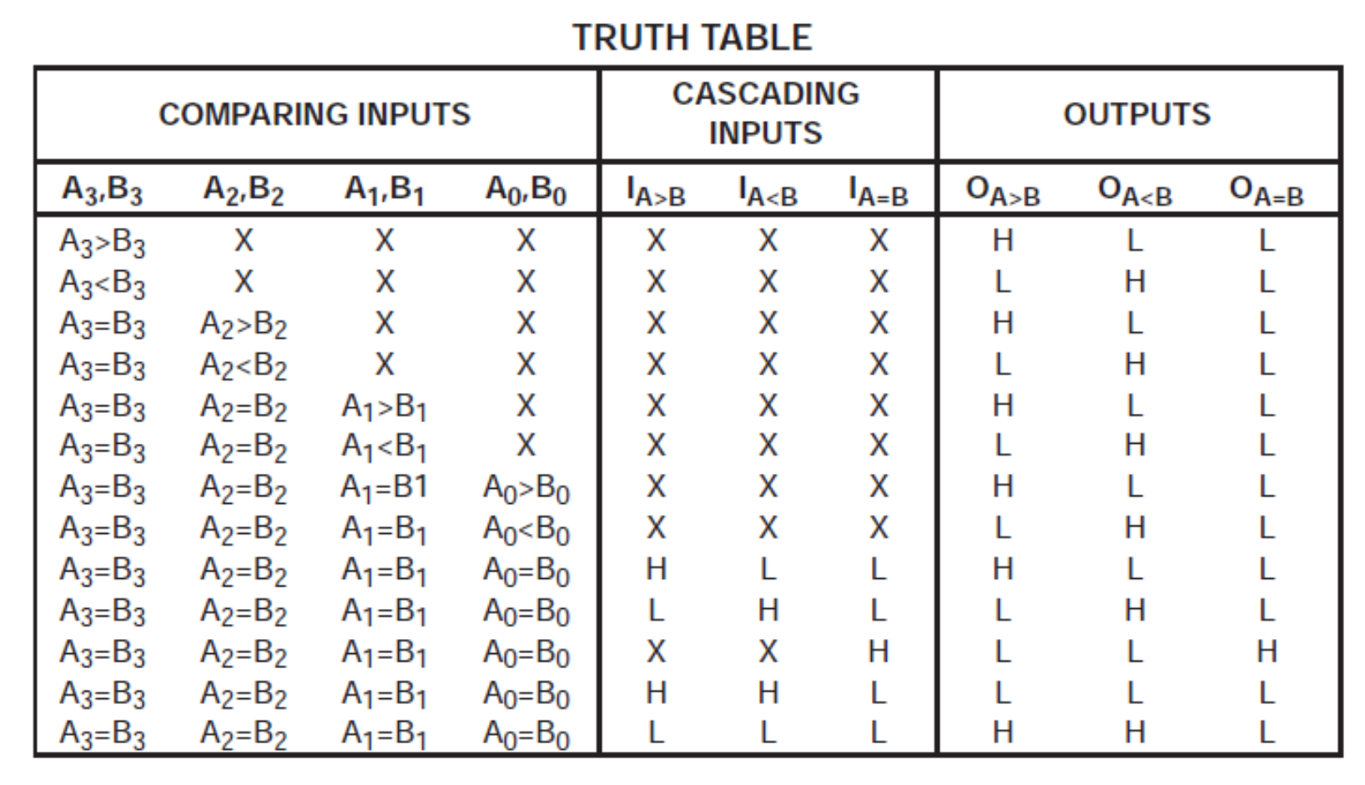
补充：
7485的真值表

Slide 50
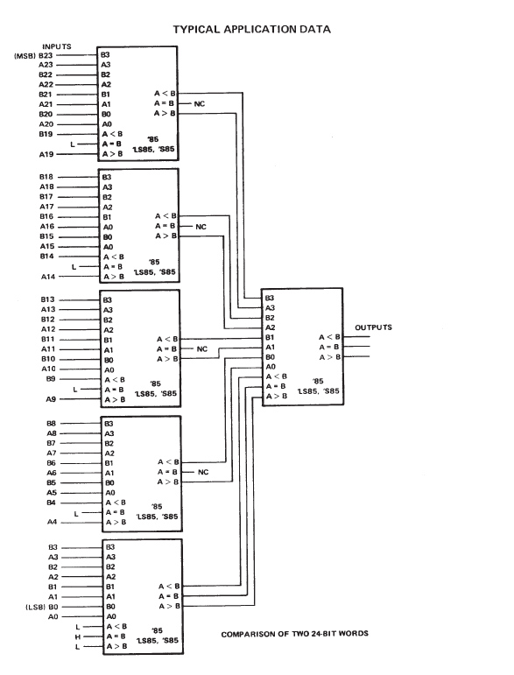
补充：
7485的典型应用

Slide 51
11. 用MSI块设计时序电路
计数器芯片（ 74161, 74163，74160, 7490 ）
寄存器芯片（74194）

Slide 52
用寄存器芯片设计时序电路
74194 —— 4-bit 双向移位寄存器（串行输入 /并行输入, 并行输出 )
F3 F2 F1 F0
CP
+5V
16
15
14
13
12
11
10
9
Q_{A} Q_{B} Q_{C} Q_{D} M_{B} M_{A}
74LS194
清
除
D_{R} A B C D D_{L}
1
2
3
4
5
6
7
8
Cr D3 D2 D1 D0

Slide 53
74194
功 能
Input
C_{r} D₀，D₁，D₂，D₃ D_{R} D_{L} M_{A}，M_{B} CP
清零 并行输入 右移输入 左移输入 模式控制
时钟
Output
Q_{A}Q_{B}Q_{C}Q_{D}
输出
M_{B} M_{A} 工作模式
0 0 保持
0 1 右移
1 0 左移
1 1 并入

Slide 54
利用74194设计
4-bit 右移扭环形计数器
8-bit 双向移位寄存器
7-bit 串/并信号转换器

Slide 55
应用： ① 4-bit 右移扭环形计数器
M_{B} M_{A} 工作模式
0 0 保持
0 1 右移
1 0 左移
1 1 并行输入
F₃ F₂ F₁ F₀
Q_{A} Q_{B} Q_{C} Q_{D}
D_{R}
M_{A}
1
1
1
0
CP
CP
M_{B}
A B C D
1 0 0 0
D₃D₂D₁D₀
D₃ D₂ D₁ D₀
1000
1100
1110
1111
0000
0001
0011
0111

Slide 56
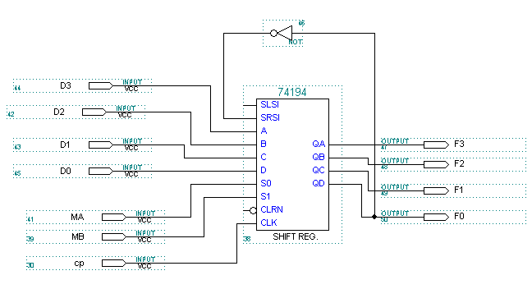

Slide 57
利用74194设计
4-bit 右移扭环形计数器
8-bit 双向移位寄存器
7-bit 串/并信号转换器

Slide 58
应用： ② 8-bit 双向移位寄存器
F₇ F₆ F₅ F₄
F₃ F₂ F₁ F₀
Q_{A} Q_{B} Q_{C} Q_{D}
Q_{A} Q_{B} Q_{C} Q_{D}
D_{L}
M_{B}
D_{R}
M_{B}
CP
CP
M_{A}
CP
M_{A}
A B C D
A B C D
D₇ D₆ D₅ D₄
D₃ D₂ D₁ D₀
M_{B} M_{A} 工作模式
0 0 保持
0 1 右移
1 0 左移
1 1 并行输入
M_{A}
M_{B}

Slide 59
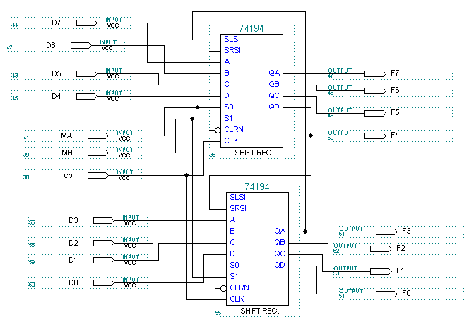

Slide 60
利用74194设计
4-bit 右移扭环形计数器
8-bit 双向移位寄存器
7-bit 串/并信号转换器

Slide 61
应用：③ 7-bit 串/并信号转换器
M_{B} M_{A}
1 0 Left
1 1 PI
F₇ F₆ F₅ F₄
F₃ F₂ F₁ F₀
Q_{A} Q_{B} Q_{C} Q_{D}
Q_{A} Q_{B} Q_{C} Q_{D}
D_{L}
M_{A}
M_{A}
CP
CP
M_{B}
“1”
CP
M_{B}
“1”
CR
A B C D
CR
A B C D
D_{L}
1 1 1 1
1 1 0
CR
F₇F₆ F₅F₄ F₃ F₂ F₁ F₀
初始：令CR=0， M_{B}M_{A}=11 ，
1 1 1 1 1 1 0 D₆
1 1 0 D₆ D₅ D₄ D₃ D₂
M_{B}M_{A}=10
1 1 1 1 1 0 D₆ D₅
1 0 D₆ D₅ D₄ D₃ D₂ D₁
1 1 1 1 0 D₆ D₅ D₄
0 D₆ D₅ D₄ D₃ D₂ D₁D₀
M_{B}M_{A}=11 if F₇=0
1 1 1 0 D₆ D₅ D₄ D₃
1 1 1 1 1 1 0 D₆’

Slide 62
分析：
CR＝0，清零，∵F₇ ＝0 ∴ M_{B} M_{A} ＝11，
并行输入
CP 1， F₇ F₆ F₅ F₄ F₃ F₂ F₁ F₀ ＝1111110 D₆
∵F₇ ＝1 ∴ M_{B} M_{A} ＝10，左移
CP 2， F₇ F₆ F₅ F₄ F₃ F₂ F₁ F₀ ＝111110 D₆D₅
……….
CP 7， F₇F₆F₅F₄F₃F₂F₁F₀ ＝0 D₆D₅ D₄ D₃ D₂ D₁ D₀
∵F₇ ＝0 ∴ M_{B} M_{A} ＝11，并行输入

Slide 63
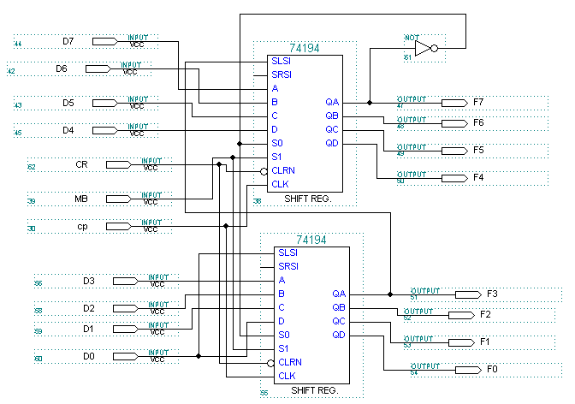

Slide 64
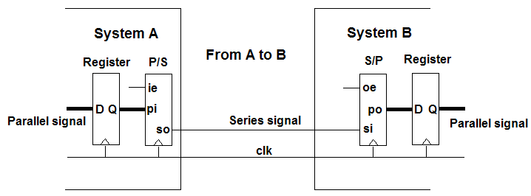
串/并 信号转换器

Slide 65
11. 用MSI块设计时序电路
计数器芯片（ 74160, 74161, 74163, 7490 ）
寄存器芯片（74194）

